Slide 1


Министерство здравоохранения Республики Тыва ГБПОУ РТ «Республиканский медицинский колледж»
Как избежать ошибок при подаче документов для периодической аккредитации

Slide 2
Аккредитация медицинских работников — важный инструмент проверки знаний и навыков специалистов сферы здравоохранения.
Процедура аккредитации пришла на смену привычной всем сертификации в 2016 году. До этого медработники должны были получать сертификат специалиста.
С 1 января 2021 года все медработники включены в систему аккредитации.
Пройти с 1 января 2021 года обучение с получением сертификата невозможно.

Slide 3
Виды аккредитации:
Первичная рассчитана на выпускников СПО.
Первичная специализированная необходима после прохождения программ профессиональной переподготовки.
Периодическая аккредитация предназначена для лиц, завершивших освоение программ повышения квалификации и предусмотрена 1 раз в 5 лет.

Slide 4
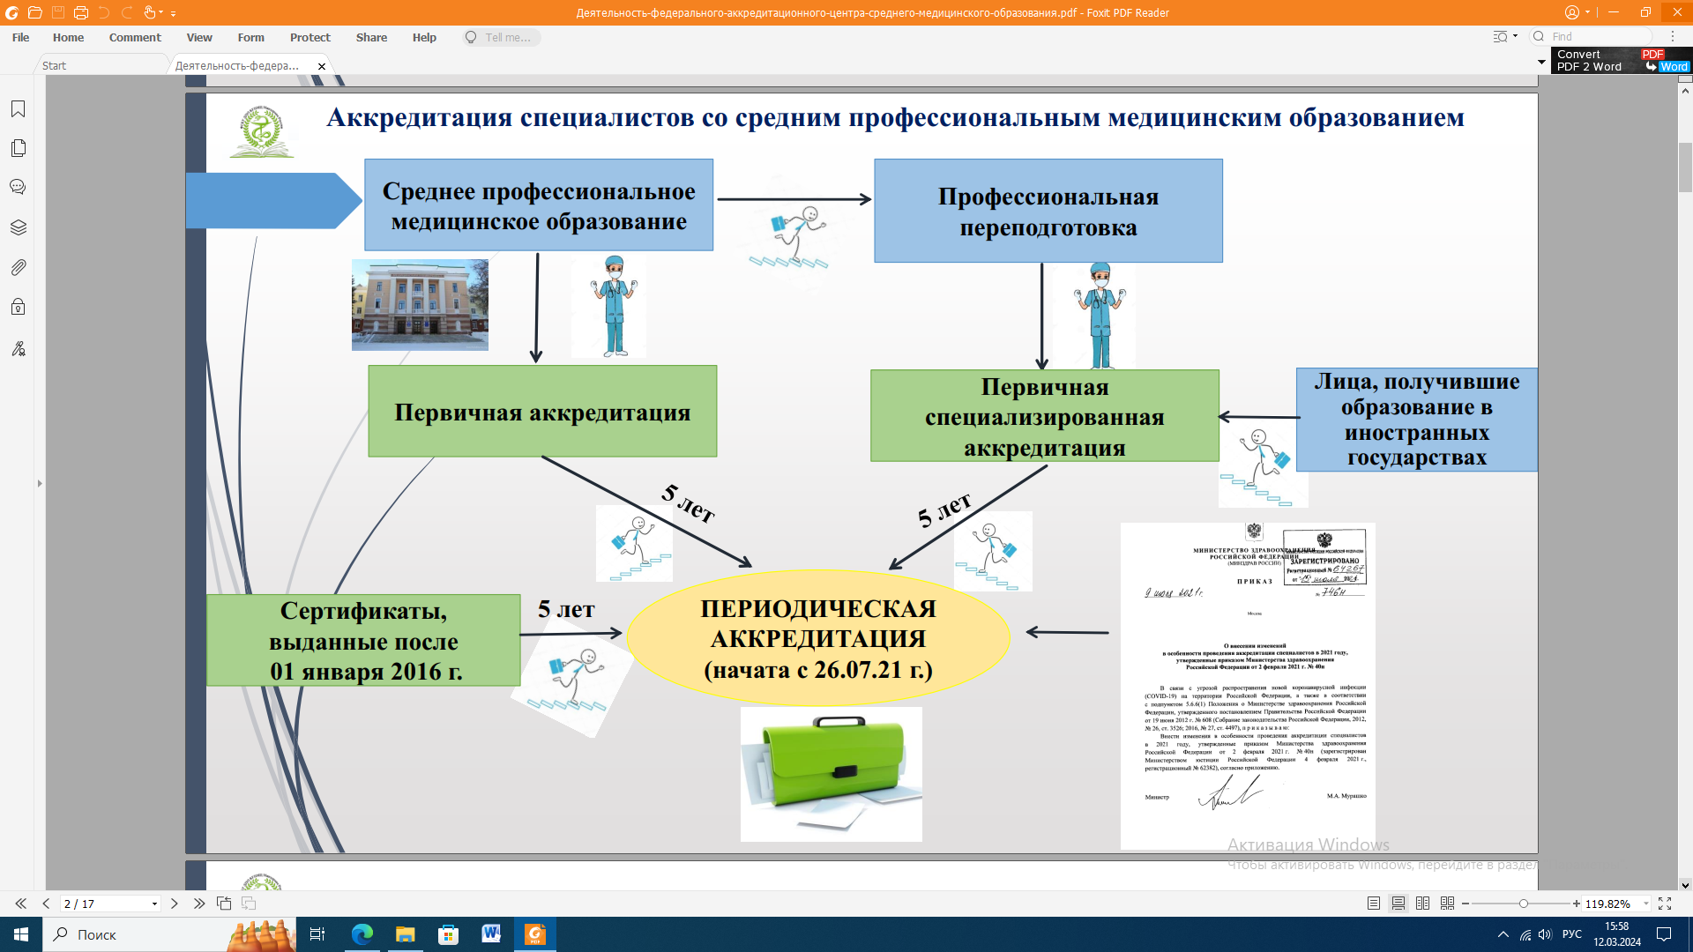
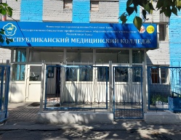
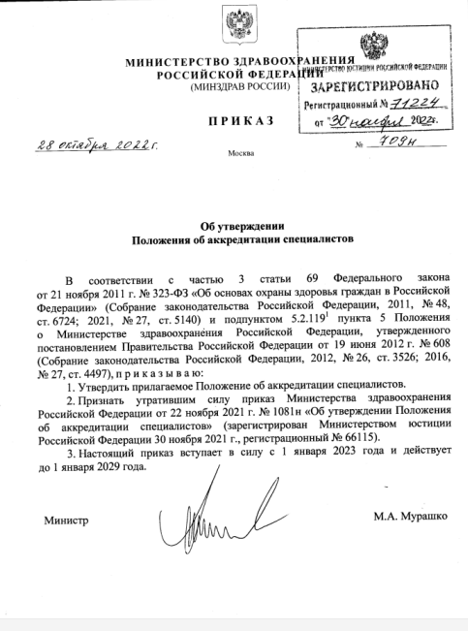

Slide 5
Нормативно-правовые документы, регламентирующие процедуру периодической аккредитации
В период с 26.07.2021 г. по 28.01.2022 г.
Приказ Минздрава России от 02.02.2021 г. №40н «Об особенностях проведения аккредитации специалистов в 2021 году»
В период с 28.01.2022 г. по 01.03.2022 г.
Приказ Минздрава России от 21.01.2022 г. №20н «Об особенностях проведения аккредитации специалистов»
С 1 марта 2022 года
Приказ Минздрава России от 22.11.2021 г. №1081н «Об утверждении Положения об аккредитации специалистов»
С 1 января 2023 года
Приказ Минздрава России от 28.10.2022 г. №709н «Об утверждении Положения об аккредитации специалистов»

Slide 6
Используемые аббревиатуры
Официальный сайт федеральных аккредитационных центров https://fca-rosminzdrav.ru/
ФРМР – Федеральный регистр медицинских работников https://egisz.rosminzdrav.ru/
ЕГИСЗ – Единая государственная информационная система в сфере здравоохранения https://egisz.rosminzdrav.ru/
ФИС ФРДО – Федеральная информационная системы «Федеральный реестр сведений о документах об образовании и (или) о квалификации, документах об обучении» https://obrnadzor.gov.ru/
Портал НМО – Портал непрерывного медицинского и фармацевтического образования Минздрава России https://edu.rosminzdrav.ru/

Slide 7
Ошибки при подаче документов на периодическую аккредитацию
Распространенные ошибки в документах для аккредитации
Причины отказа в допуске к периодической аккредитации

Slide 8
Ошибки в заявлении о допуске к аккредитации
заявление заполнено не по форме;
нет подписи заявителя;
заявленная специальность не соответствует наименованию специальности, указанной в действующем сертификате;
заполнены не все пункты, в том числе адрес электронной почты или телефон.
Как избежать.
В шапке заявления полностью указывайте Ф.И.О. — без сокращений.
Не забудьте добавить личный номер телефона.
Далее напишите наименование специальности согласно номенклатуре, утвержденной приказом Минздравсоцразвития от 16.04.2008 № 176н.
Напишите печатными буквами адрес электронной почты.
Допустите ошибку — не дождетесь вообще никакого ответа.
После заполнения формы заявления поставьте свою подпись.
Если портфолио, отчет и другие документы у вас давно готовы, при этом вы уверены, что в них нет ошибок, отправляйте заявление через личный кабинет на портале ФРМР ЕГИСЗ, заказным письмом.
Если сомневаетесь — приступайте к проверке каждой буквы и цифры.

Slide 9
Чек-лист: документы для периодической аккредитации
№ п/п | Наличие документа | Да | Нет
1 | Заявление о допуске к периодической аккредитации специалиста. Примечание. Нельзя менять форму заявления. Нельзя добавлять графы. Все пункты должны быть заполнены.
2 | Копия документа, удостоверяющего личность. Примечание. Обязательные страницы: с фотографией, кем и когда выдан паспорт; с местом регистрации.
3 | Копия документа, подтверждающего факт изменения фамилии, имени, отчества – в случае изменения фамилии, имени, отчества. Примечание. Нужны все подтверждения изменений Ф. И. О. Проверьте, на какие имена и фамилии у вас получены документы: паспорт, диплом о среднем образовании, диплом о профпереподготовке, сертификат специалиста, свидетельство об аккредитации, свидетельство о повышении квалификации, трудовая книжка. Должна быть четкая прослеживаемость изменений в Ф. И. О. специалиста и подтверждения изменений свидетельствами о браках/разводах.

Slide 10
Чек-лист: документы для периодической аккредитации
№ п/п | Наличие документа | Да | Нет
4 | Портфолио за последние пять лет со дня получения последнего сертификата специалиста или свидетельства об аккредитации специалиста, которое содержит: сведения об освоении программ повышения квалификации; отчет о профессиональной деятельности Примечание. Если не прошло пять лет, к аккредитации не допускают.
5 | Копия сертификата специалиста и/или свидетельства об аккредитации специалиста. Примечание. Иностранные граждане обязаны приложить свой самый первый сертификат, выданный Росздравнадзором.
6 | Копии документов о среднем профессиональном образовании (с приложениями) или выписка из протокола заседания государственной экзаменационной комиссии.
7 | Копии документов о квалификации (с приложениями): копия диплома о профессиональной переподготовке по специальности; или копия удостоверения о повышении квалификации (специализации).

Slide 11
Чек-лист: документы для периодической аккредитации
№ п/п | Наличие документа | Да | Нет
8 | Копии документов о квалификации, подтверждающих сведения об освоении программ повышения квалификации за отчетный период. Примечание. Информация о программе или программах повышения квалификации должна быть суммарно не менее 144 часов.
9 | Копия трудовой книжки, или сведения о трудовой деятельности, или копии иных документов, подтверждающих наличие стажа меддеятельности, предусмотренных законодательством РФ о военной и иной приравненной к ней службе. Примечание. Проверьте, как называется занимаемая должность. Она должна соответствовать специальности, по которой проходите аккредитацию.
10 | Страховой номер индивидуального лицевого счета застрахованного лица. Примечание. Можно приложить еще и копию, чтобы в случае ошибок в номере вас смогли идентифицировать.

Slide 12
Ошибки в портфолио для периодической аккредитации
заполнено не по форме, которая есть в приказе Минздрава;
заполнены не все пункты;
нет подписи заявителя;
специальность не соответствует специальности в сертификате;
специальность не соответствует номенклатуре № 176н;
суммарный срок часов повышения квалификаций меньше, чем нужно в текущем году.
Как избежать. Проверяйте название специальности по номенклатуре.
Если вы уже заполнили заявление с учетом требований, сравните эту строку портфолио с той, что есть в нем.
Затем в 1 таблицу с часами ПК внесите все программы, которые вы прошли за последние 5 лет с момента получения последнего сертификата,
во 2 таблицу — дополнительные программы с указанием зачетных единиц. Если часть из них не подтверждена на портале НМО, исключите их из списка.
Сразу соберите документы, которые подтверждают повышение квалификации или прохождение дополнительных программ с баллами.
ФАЦ всегда проверяет достоверность данных — обмануть не получится. Не забудьте поставить подпись.

Slide 13
Если у вас не хватает баллов НМО, выберите подходящие краткосрочные программы.
После набора баллов вы сможете подать документы на ПА.

Slide 14
Ошибки в отчете о профессиональной деятельности
В нем чаще всего такие же ошибки, как и в заявлении и портфолио — устаревшая форма, специальность не соответствует номенклатуре или документам об образовании. Но есть четыре специфические ошибки, из-за которых не допускают к аккредитации медицинских и фармацевтических работников:
указанный отчетный период не соответствует пяти годам от даты выдачи последнего сертификата специалиста;
неправильно оформлено или отсутствует согласование отчета с руководителем медорганизации;
отсутствует мотивированный отказ в согласовании отчета;
нет печати организации (при подаче документов в ФАЦ через систему ФРМР она не нужна).
Как избежать. Чтобы вас допустили к аккредитации, проверьте отчетный период — его считайте от даты выдачи последнего сертификата + 5 лет.
Затем посмотрите, что написано в графе утверждения. Если вы относитесь к работающим специалистам, в ней должно быть наименование организации, должность руководителя или уполномоченного заместителя, печать организации. На подписи не должно быть печати «Отдел кадров», «Для документов». При отказе утвердить отчет, составьте мотивированный отказ и подпишите его у руководителя или его зама — он потребуется в качестве приложения.
Если на момент аккредитации вы временно не работаете, то включите в портфолио несогласованный отчет о профессиональной деятельности.
В остальном отличий больше нет. Подавайте документы на периодическую аккредитацию в общем порядке, как и работающие медики.

Slide 15
Причины отказа в допуске к периодической аккредитации
К периодической аккредитации не допускают не только из-за ошибок в заявлении, портфолио и отчете, но и из-за ошибок при подаче копий документов.
Разберемся, на что обратить внимание, чтобы допустили к оценке с первой попытки.

Slide 16
Отказ в аккредитации из-за документов, удостоверяющих личность
Нет копий отдельных страниц паспорта, поэтому специалистов не могут идентифицировать и допустить к ПА.
Как избежать.
Перед тем как отправить заявление, убедитесь, что вы загрузили или приложили к заявлению страницы с фотографией, кем и когда выдан паспорт и разворот с местом регистрации.
Если у вас вообще нет паспорта, отправьте копию иного документа, удостоверяющего личность.

Slide 17
Отказ в аккредитации из-за документов, подтверждающих изменения персональных данных
Не хватает копий документов, которые подтверждают изменения фамилии, имени или отчества.
Как избежать.
Предоставляйте все копии, чтобы в АЦ убедились, что все документы принадлежат вам.
Например, если вы три раза выходили замуж и меняли фамилию, столько свидетельств о расторжении брака и должно быть.
При этом сделайте копию той страницы паспорта, где указаны серии и номера предыдущих паспортов.

Slide 18
Отказ в аккредитации из-за сертификата специалиста
Сертификат истекает не в текущем году, а в следующем году или позднее.
Как избежать.
Проверяйте дату истечения действия сертификата перед его ксерокопированием и подачей заявления на ПА.
Если он уже недействительный — это не будет причиной отклонения заявления. Однако в этом случае обязательно добавьте копию последнего сертификата, который есть у вас на руках.

Slide 19
Отказ в аккредитации из-за документов об образовании
Нет приложения к документам о медицинском образовании или выписки из протокола заседания экзаменационной комиссии.
Как избежать.
Обязательно прикрепляйте приложения или протокол.
Если документы выданы на иностранном языке — переведите их на русский язык, нотариально заверьте оригиналы и сделанные копии в ФАЦ.

Slide 20
Отказ в аккредитации из-за документов о квалификации
Нет копий диплома о профпереподготовке у работников, которые сменили специализацию, или приложений к нему.
Как избежать.
Если вы работаете не по специальности, которая у вас указана в дипломе, то для прохождения периодической аккредитации к заявлению прикладывайте копии документа и приложений, подтверждающих профпереподготовку.
Если вы прошли профессиональную переподготовку совсем недавно, то вам нужно подавать документы на первичную, а не на периодическую аккредитацию.

Slide 21
Отказ в аккредитации из-за документов о повышении квалификации
В информационной системе «Федеральный реестр сведений о документах об образовании и (или) о квалификации, документах об обучении» нет данных о выданных удостоверениях специалиста.
Как избежать.
Подавайте копии удостоверений о повышении квалификации вместе с основным пакетом документов. Если в реестре не найдут информацию, то они докажут, что вы повышали свою квалификацию в соответствии с требованиями законов. Учитывайте, что копии должны быть заверены отделом кадров или нотариально.
На всякий случай прикладывайте к пакету документов копию СНИЛСа, трудовой книжки или выписки о трудовой деятельности (СТД-Р).
Обязательно проверяйте правильность введенных данных — ошибка в одной букве или цифре может привести к отказу в прохождении периодической аккредитации.

Slide 22
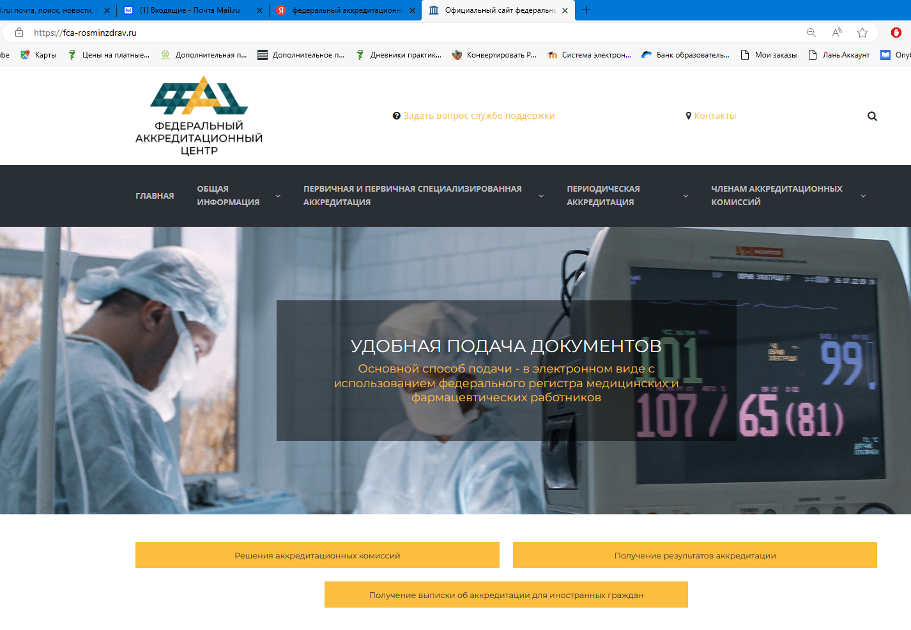
Направление документов через ФРМР

Slide 23
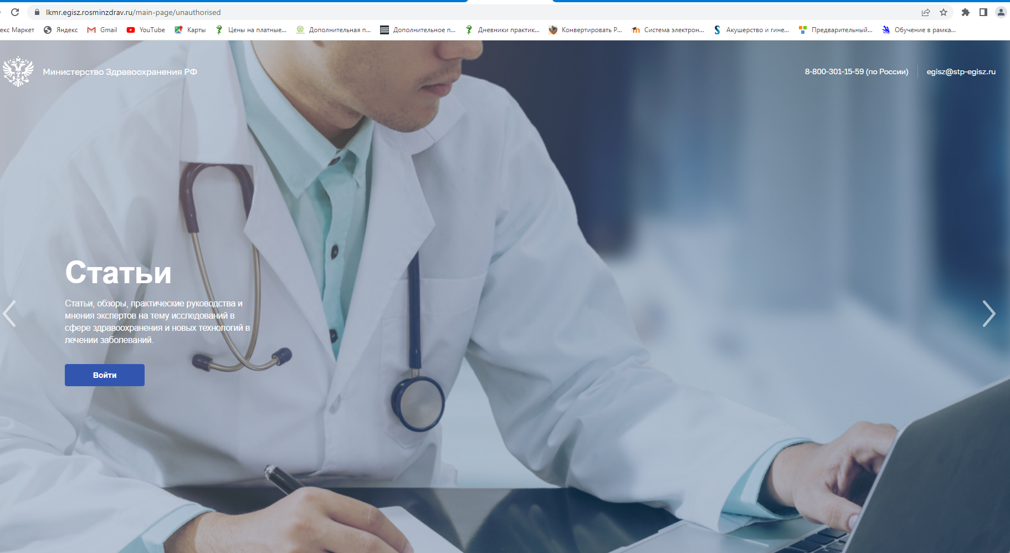
Направление документов через ФРМР

Slide 24
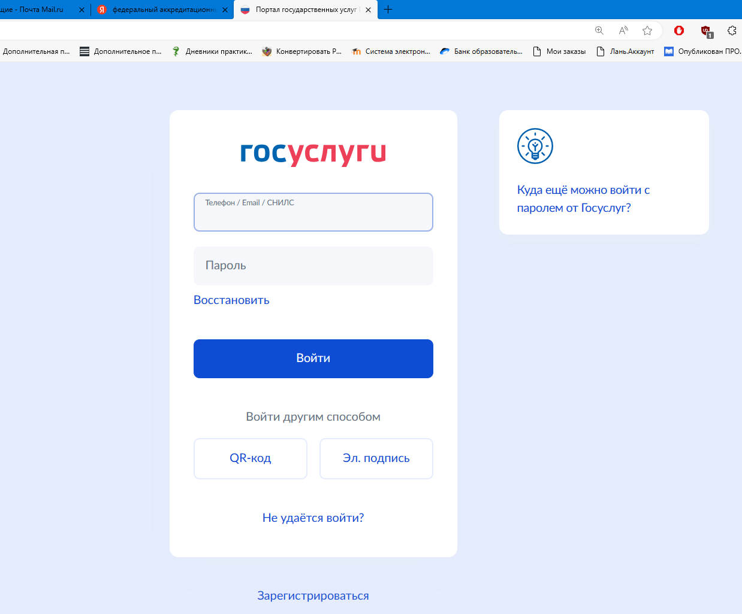
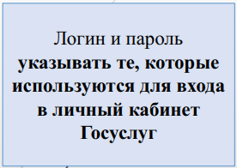
Направление документов через ФРМР

Slide 25
С 1 января 2023 года изменились способы подачи документов для прохождения периодической аккредитации (п. 88 приказа 709н)
1-й способ подачи:
с использованием федерального регистра медицинских и фармацевтических работников
2-й способ подачи:
почтовым отправлением (в случае, если сведения об аккредитуемом отсутствуют в федеральном регистре медицинских и фармацевтических работников)

Slide 26
Минимальная трудоемкость программ повышения квалификации (п. 103 приказа 709н)
Портфолио включает: - сведения об освоении программ повышения квалификации, суммарный срок освоения которых не менее 144 часов, - либо сведения об освоении программ повышения квалификации и сведения об образовании, подтвержденные на интернет-портале непрерывного медицинского и фармацевтического образования в информационно-телекоммуникационной сети "Интернет" (за исключением сведений об освоении программ повышения квалификации), суммарный срок освоения которых не менее 144 часов, из них не менее 72 часов - сведения об освоении программ повышения квалификации

Slide 27
Способы согласования Отчета о профессиональной деятельности (приказ 709н)
П 104. Отчет о профессиональной деятельности согласовывается руководителем организации (уполномоченным им заместителем), в которой аккредитуемый осуществляет профессиональную деятельность, и заверяется печатью указанной организации (В СЛУЧАЕ ПОЧТОВОГО ОТПРАВЛЕНИЯ) (при наличии) либо к нему прилагается мотивированный отказ в его согласовании, подписанный руководителем организации (уполномоченным им заместителем).
П 105. Отчет о профессиональной деятельности аккредитуемого, который находится В ОТПУСКЕ ПО УХОДУ ЗА РЕБЕНКОМ, ОТПУСКЕ ПО БЕРЕМЕННОСТИ И РОДАМ ИЛИ ОТПУСКЕ РАБОТНИКА, УСЫНОВИВШЕГО РЕБЕНКА, согласовывается руководителем медицинской или фармацевтической организации (уполномоченным им заместителем), с которой аккредитуемый состоит в трудовых отношениях, либо к нему прилагается мотивированный отказ в его согласовании, подписанный руководителем организации (уполномоченным им заместителем).

Slide 28
Документы для прохождения периодической аккредитации
Для лиц, не имеющих квалификационную категорию, присвоенную в текущем году или году, предшествующему году подачи документов
В случае использования ФРМР
В случае почтового отправления
Заявление
СНИЛС
Портфолио за период профессиональной деятельности со дня получения последнего сертификата специалиста или прохождения аккредитации специалиста по соответствующей специальности, которое формируется с использованием ФРМР
Копия документа, подтверждающего факт изменения ФИО (при наличии)
Копия трудовой книжки или сведения о трудовой деятельности (при наличии), или копии иных документов, подтверждающих наличие стажа медицинской или фармацевтической деятельности, предусмотренных законодательством РФ о военной и иной приравненной к ней службе (при наличии)
Заявление о допуске к ПА специалиста
Копия документа, удостоверяющего личность
СНИЛС
Копия документа, подтверждающего факт изменения ФИО (при наличии)
Портфолио за период профдеятельности со дня получения последнего сертификата специалиста по соответствующей специальности
Копия сертификата специалиста (в случае отсутствия действующей аккредитации специалиста по данной специальности)
Копии документов об образовании и о квалификации
Копии документов о квалификации, подтверждающих присвоение квалификации по результатам ДПО – профессиональной переподготовки (при наличии)
Копии документов о квалификации, подтверждающих ПК за отчетный период
Копия трудовой книжки или сведения о трудовой деятельности (при наличии), или копии иных документов, подтверждающих наличие стажа медицинской и фармацевтической деятельности, предусмотренные законодательством РФ о военной и иной приравненной к ней службе (при наличии)

Slide 29
Документы для прохождения периодической аккредитации
Для лиц, имеющих квалификационную категорию, присвоенную в текущем году или году, предшествующему году подачи документов
В случае использования ФРМР
В случае почтового отправления
Заявление
СНИЛС
Портфолио за период профессиональной деятельности со дня получения последнего сертификата специалиста или прохождения аккредитации специалиста по соответствующей специальности, которое формируется с использованием ФРМР
Копия документа, подтверждающего факт изменения ФИО (при наличии)
Копия выписки из акта органа государственной власти или организации, создавших аттестационную комиссию, о присвоении специалисту, прошедшему аттестацию, квалификационной категории (присвоенной в текущем году или году, предшествующему году подачи документов для прохождения ПА)
Заявление о допуске к ПА специалиста
Копия документа, удостоверяющего личность
СНИЛС
Копия документа, подтверждающего факт изменения ФИО (при наличии)
Портфолио за период профдеятельности со дня получения последнего сертификата специалиста по соответствующей специальности
Копия сертификата специалиста (в случае отсутствия действующей аккредитации специалиста по данной специальности)
Копии документов об образовании и о квалификации
Копии документов о квалификации, подтверждающих присвоение квалификации по результатам ДПО – профессиональной переподготовки (при наличии)
Копии документов о квалификации, подтверждающих ПК за отчетный период
Копия выписки из акта органа государственной власти или организации, создавших аттестационную комиссию, о присвоении специалисту, прошедшему аттестацию, квалификационной категории (присвоенной в текущем году или году, предшествующему году подачи документов для прохождения ПА)

Slide 30
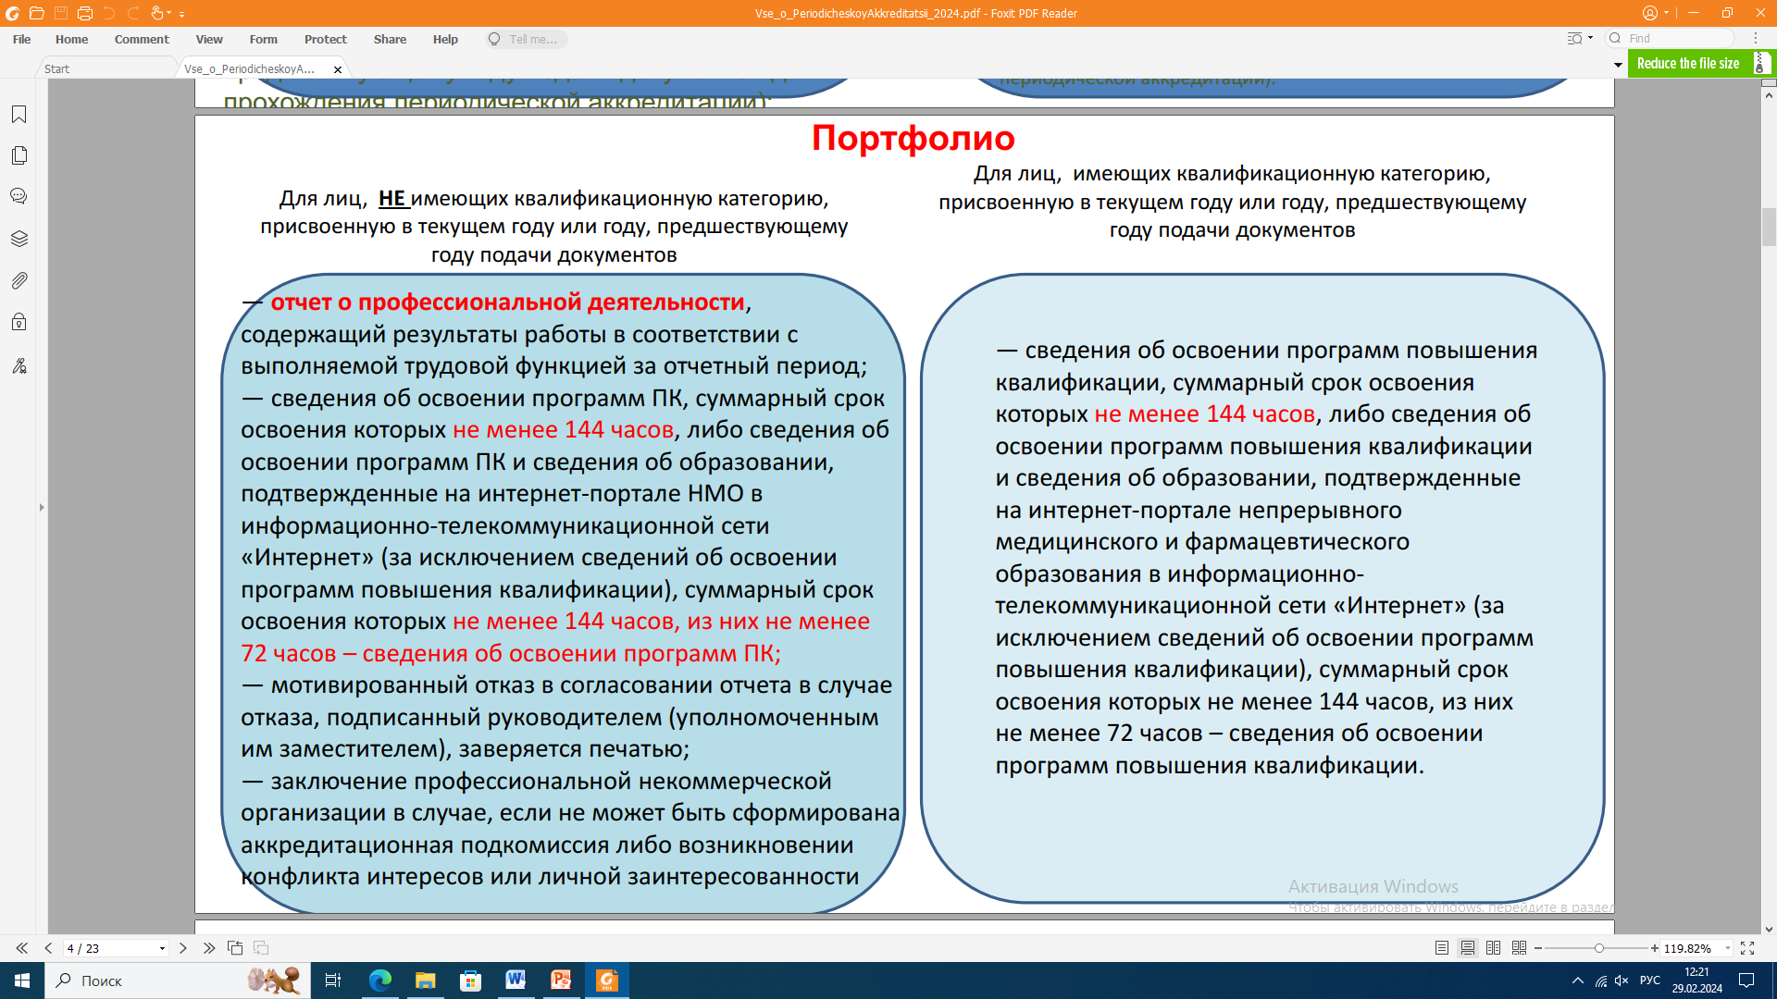

Slide 31
П. 101 приказа 709н Периодическая аккредитация проводится аккредитационной подкомиссией:
для лиц, являющихся временно не работающими,
для лиц, получивших мотивированный отказ в согласовании отчета о профессиональной деятельности,
для лиц, имеющих несогласованный отчет
Для остальных категорий лиц, Отчет о профессиональной деятельности которых согласован, периодическая аккредитация проводится центральной аккредитационной комиссией

Slide 32
Результаты периодической аккредитации
Пункт 107 Минзрава России от 28.10.2022 г. №709н
ЦАК и АПК не позднее 15 рабочих дней со дня регистрации документов проводят оценку портфолио на предмет его соответствия необходимому уровню квалификации и требованиям к осуществлению профессиональной деятельности по специальности.
По результатам оценки портфолио ЦАК и АПК принимают решение о прохождении аккредитуемым данного этапа аккредитации "сдано" или "не сдано".
В случае оценки портфолио как "НЕ СДАНО" аккредитуемому ПРЕДСТАВЛЯЕТСЯ ЗАКЛЮЧЕНИЕ ЦАК или АПК по результатам оценки портфолио, содержащее рекомендации по осуществлению мер, необходимых для дальнейшего прохождения ПА специалиста.

Slide 33
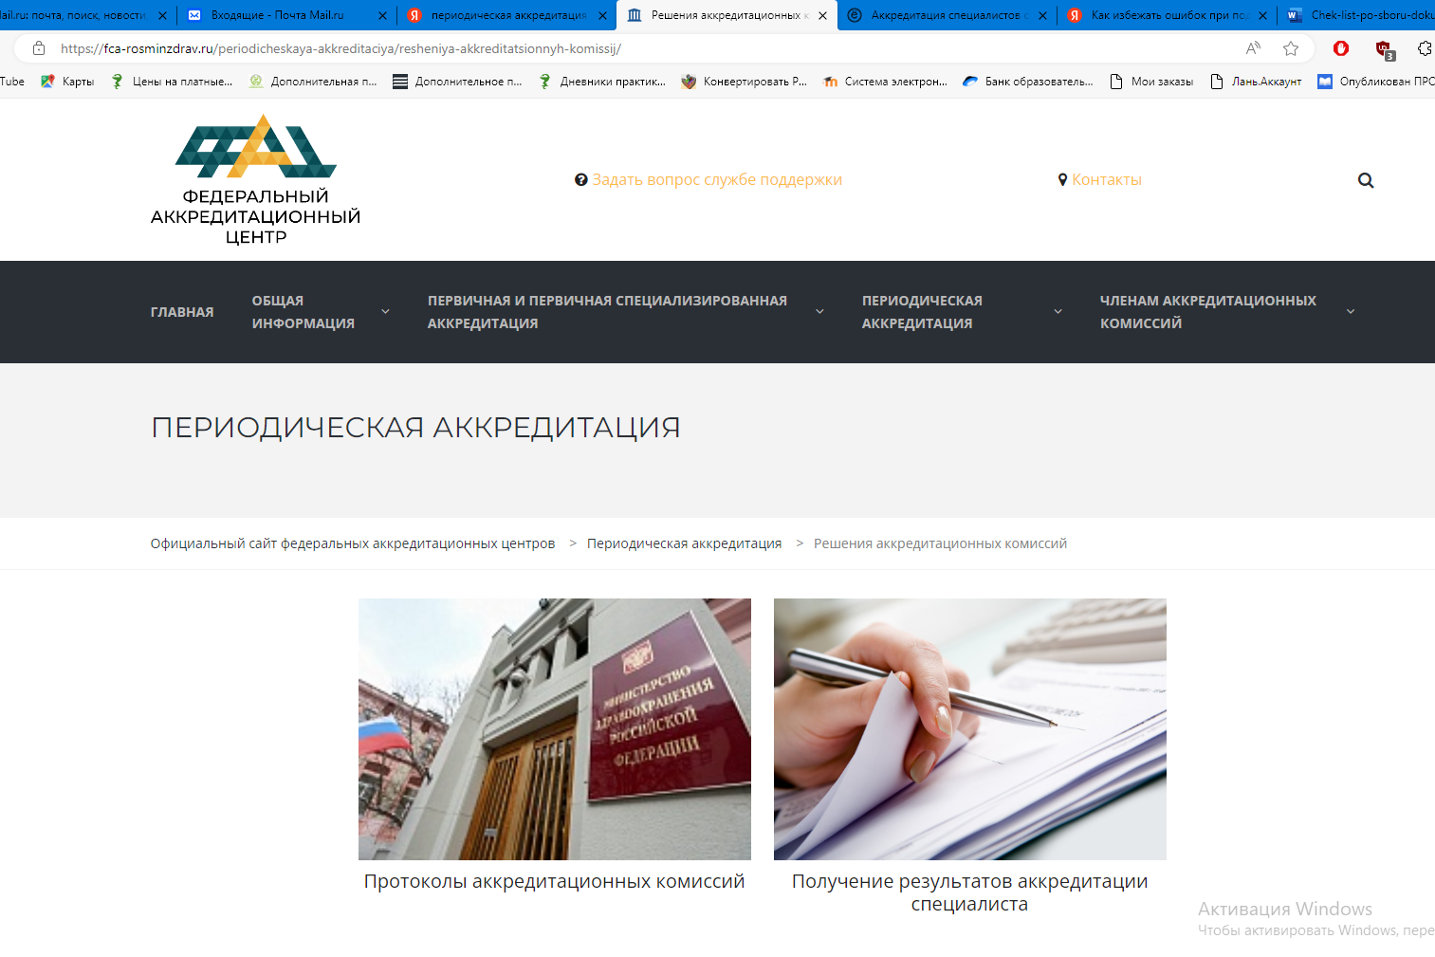
Получение результатов аккредитации на сайте https://fca-rosminzdrav.ru/

Slide 34
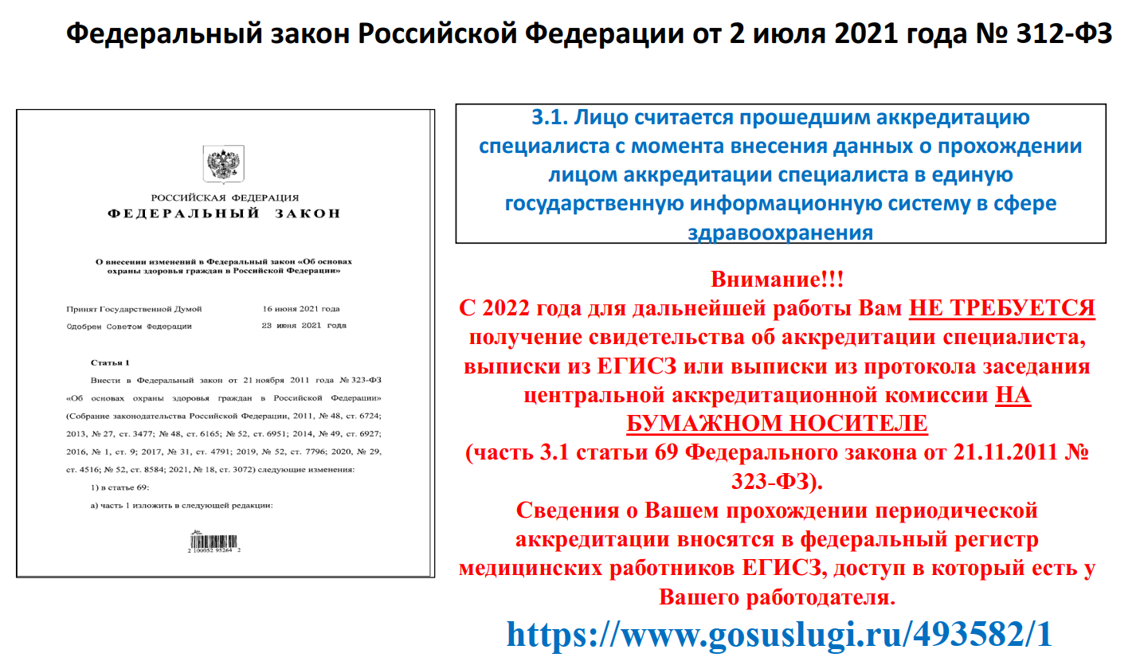

Slide 35

Успешного прохождения аккредитации!

